Slide 1
Gerenciamento de Dados e Informação
Apresentação do Projeto
Lucas Emmanuel
Gabriel Ferreira
Nicolas Brito
Mateus Viégas
Pedro Domingues

Slide 2
Apresentação
O tema escolhido foi uma plataforma de bancos de dados para músicas.
As entidades modelam agentes envolvidos com produção e consumo de musica como usuários, artistas, gravadora.
Bem como abstrações como categorias de música, performances e tipos de usuários.

Slide 3
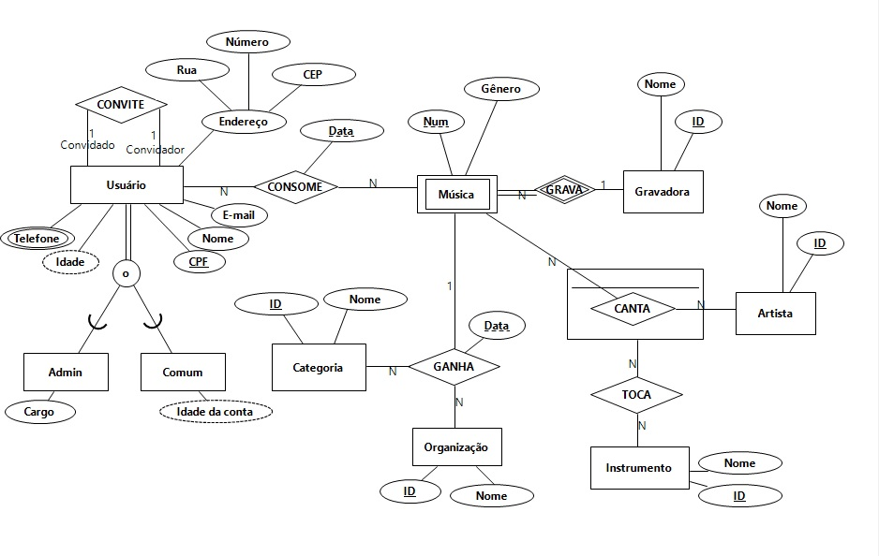

Slide 4
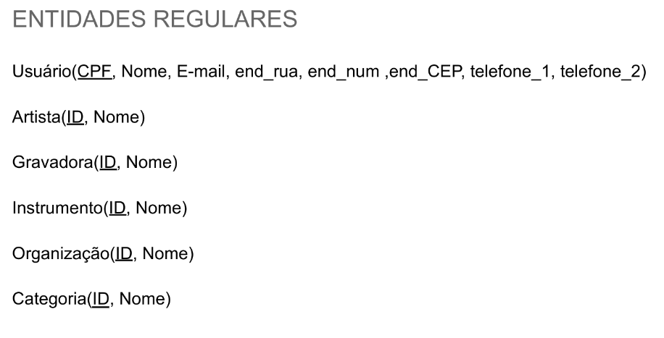
Projeto Lógico

Slide 5
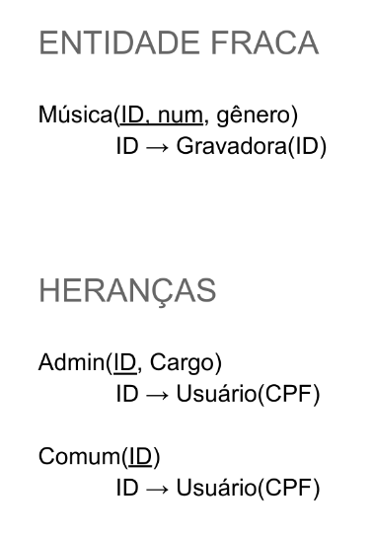
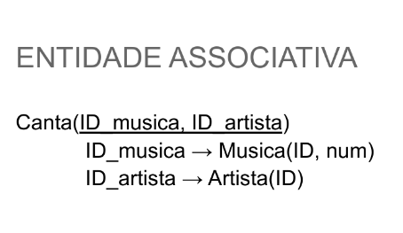
Projeto Lógico

Slide 6
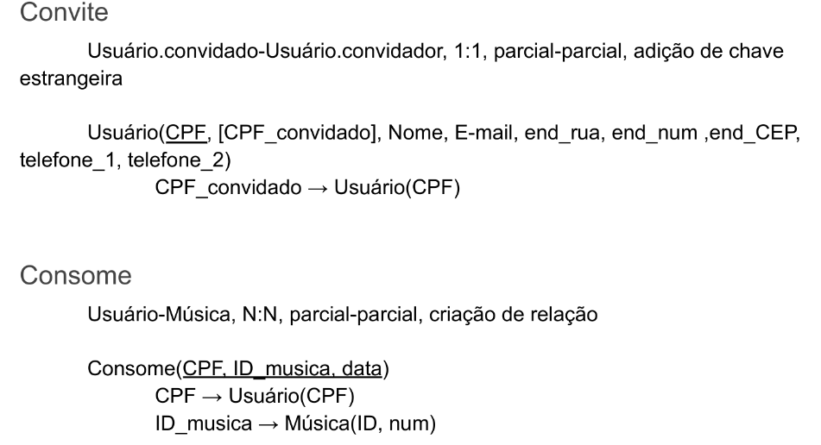
Projeto Lógico

Slide 7
Projeto Físico
O projeto físico foi implementado na linguagem PL/SQL.
O físico foi criado e povoado seguindo as especificações do projeto lógico.

Slide 8
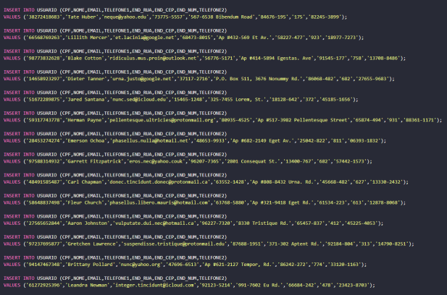
Projeto Físico

Slide 9
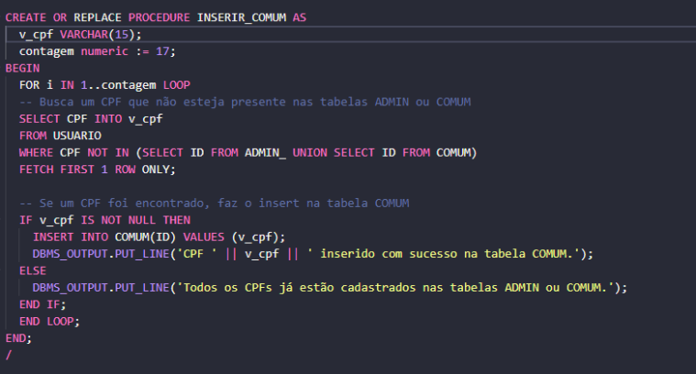
Projeto Físico

Slide 10
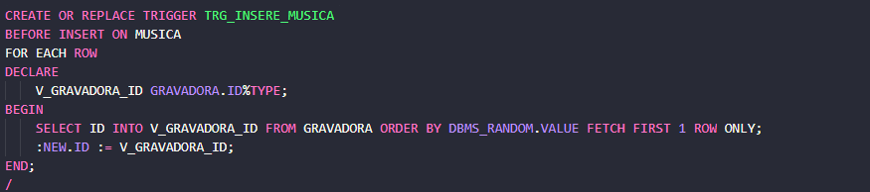
Projeto Físico

Slide 11
Projeto Físico
As consultas conforme especificadas no projetos

Slide 12
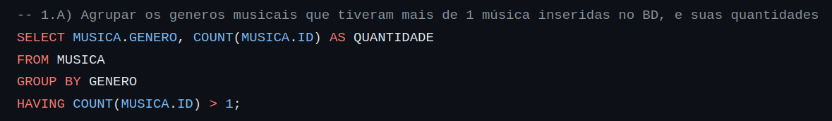
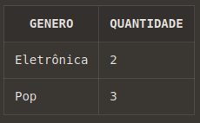
Projeto Físico
1) GROUP BY / HAVING
1.A) Agrupar os gêneros musicais que tiveram mais de 1 música inseridas no BD, e suas quantidades

Slide 13
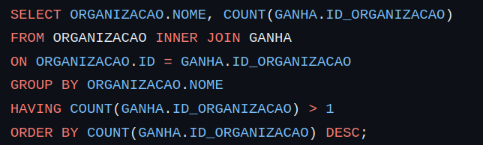
Projeto Físico
2) JUNÇÃO INTERNA
Agrupar quantos prêmios as organizações ganharam (dentre as que ganharam mais de 1 prêmio), com as quantidades na ordem decrescente

Slide 14
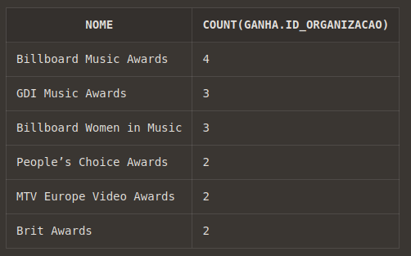
Projeto Físico

Slide 15
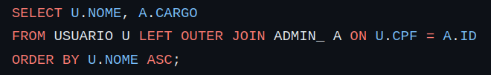
Projeto Físico
3) JUNÇÃO EXTERNA
3.A) Nomes de todos os usuários, e seus cargos (se eles tiverem)

Slide 16
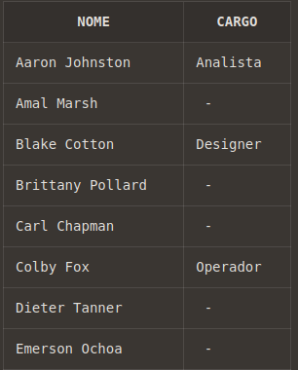
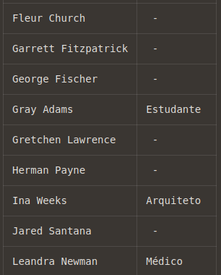
Projeto Físico

Slide 17
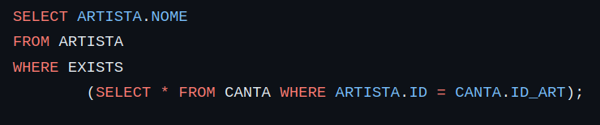
Projeto Físico
4) SEMI JUNÇÃO
4.A) Artistas que cantaram

Slide 18
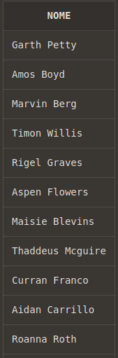
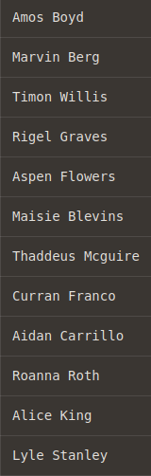
Projeto Físico

Slide 19
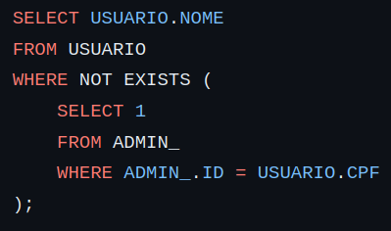
Projeto Físico
5) ANTI-JUNÇÃO
5.A) Usuários que não são administradores

Slide 20
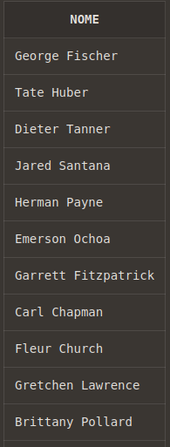
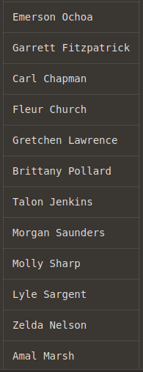
Projeto Físico

Slide 21
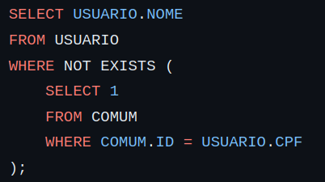
Projeto Físico
5) ANTI-JUNÇÃO
5.B) Usuários que não são comuns

Slide 22
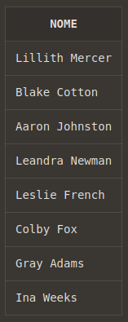
Projeto Físico

Slide 23
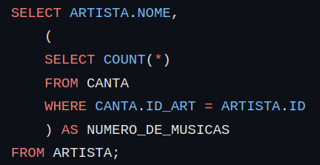
Projeto Físico
6) SUBCONSULTA DO TIPO ESCALAR
6.A) Número de músicas que cada artista canta

Slide 24
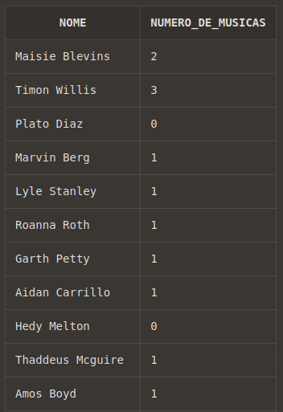
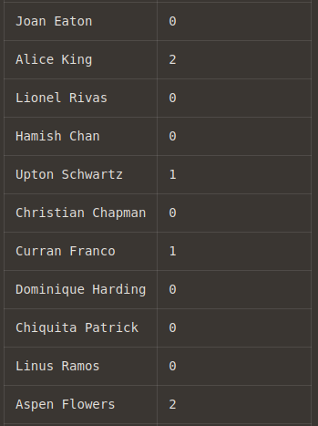
Projeto Físico

Slide 25
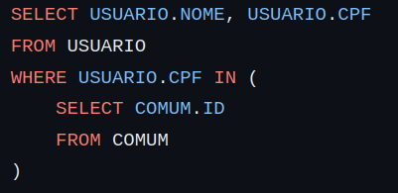
Projeto Físico
7) SUBCONSULTA DO TIPO LINHA
7.A) Selecionar usuários que são comuns

Slide 26
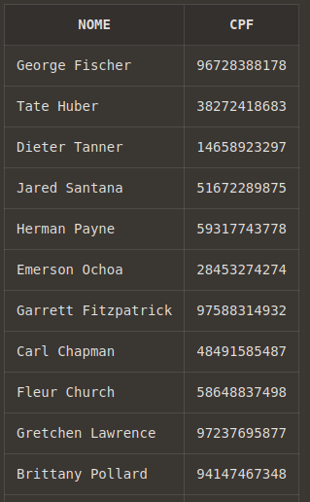
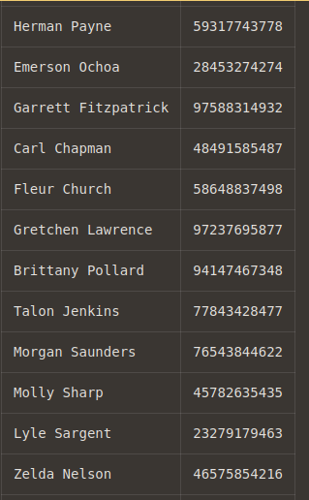
Projeto Físico

Slide 27
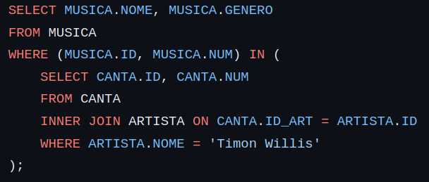
Projeto Físico
8) SUBCONSULTA DO TIPO TABELA
8.A) Nome e gênero das músicas tocadas por um artista

Slide 28
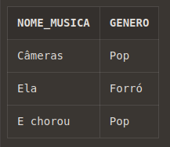
Projeto Físico

Slide 29
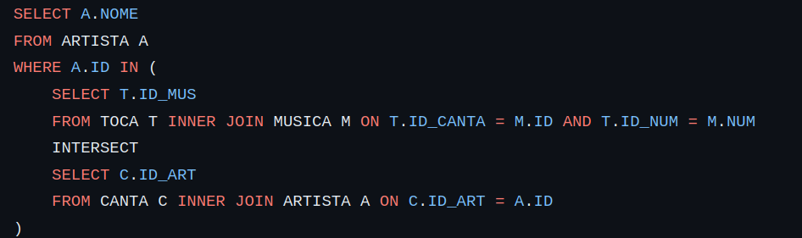
Projeto Físico
9) OPERAÇÃO DE CONJUNTO
9.A) Selecionar artistas que tocam e cantam

Slide 30

Projeto Físico

